Slide 1
GDL Presenze festival
Lorenzo Caccianiga
Stefano della Torre
Luigi Cimmino

Slide 2
Su cosa ci stiamo concentrando
Anche dopo la passata riunione C3M, ci stiamo focalizzando sulle seguenti opzioni:
Opzione primaria: Una pulsantiera di gradimento che si possa installare facilmente ovunque, I cui conteggi vengono poi “calibrati” da un conteggio a mano preciso fatto per un tempo limitato da una persona dedicate.
Opzione secondaria: Luigi sta sviluppando un prototipo di wifi sniffer, ma ancora in una fase preliminare
Altre opzioni complementari:
Conteggio a mano per chi lo voglia fare (in particolare in situazioni con classi intere e simili)
Fotocellula per conteggio passaggi dove la conformazione dello stand lo permetta (non applicabile ovunque)
Per il momento stiamo escludendo l’opzione videocamere che sembra complessa sia dal punto di vista pratico che da quello legale

Slide 3
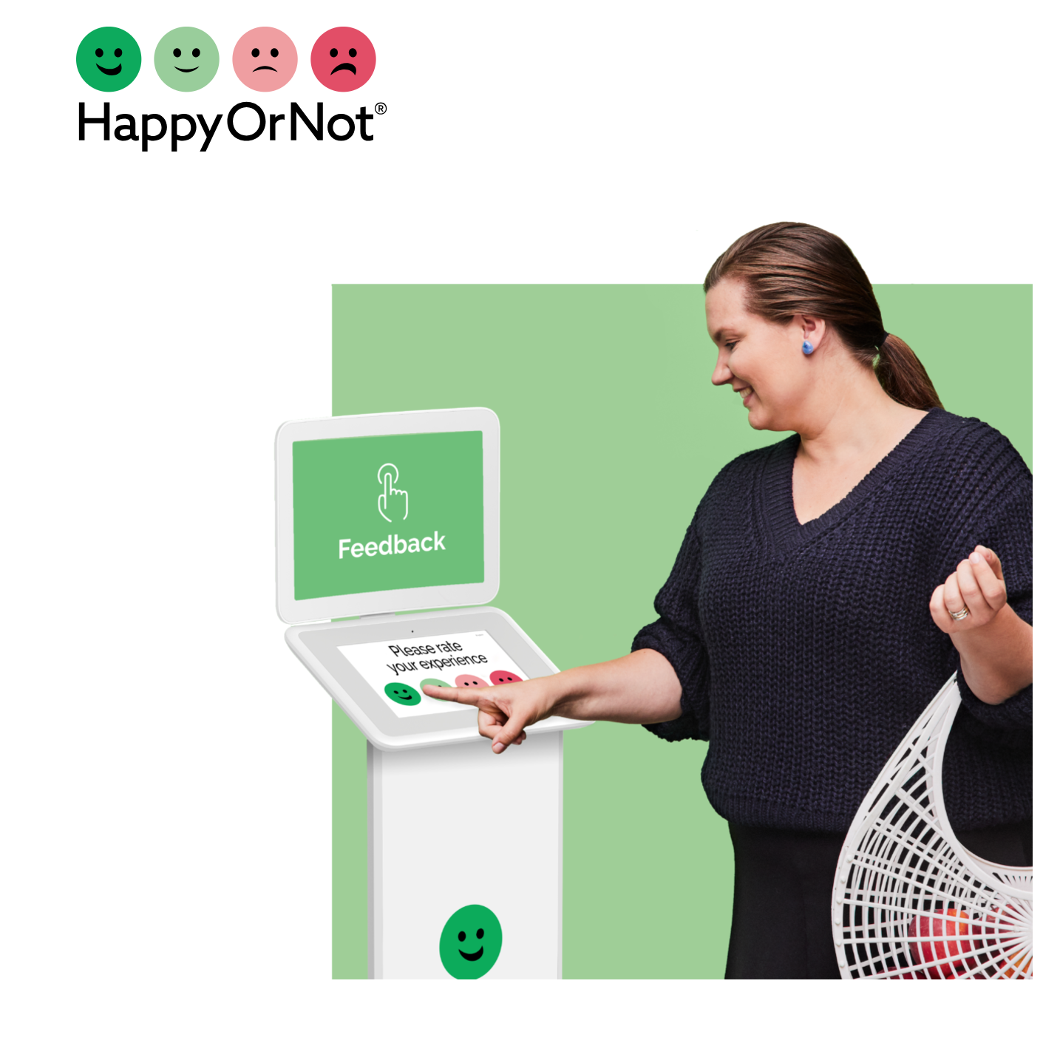
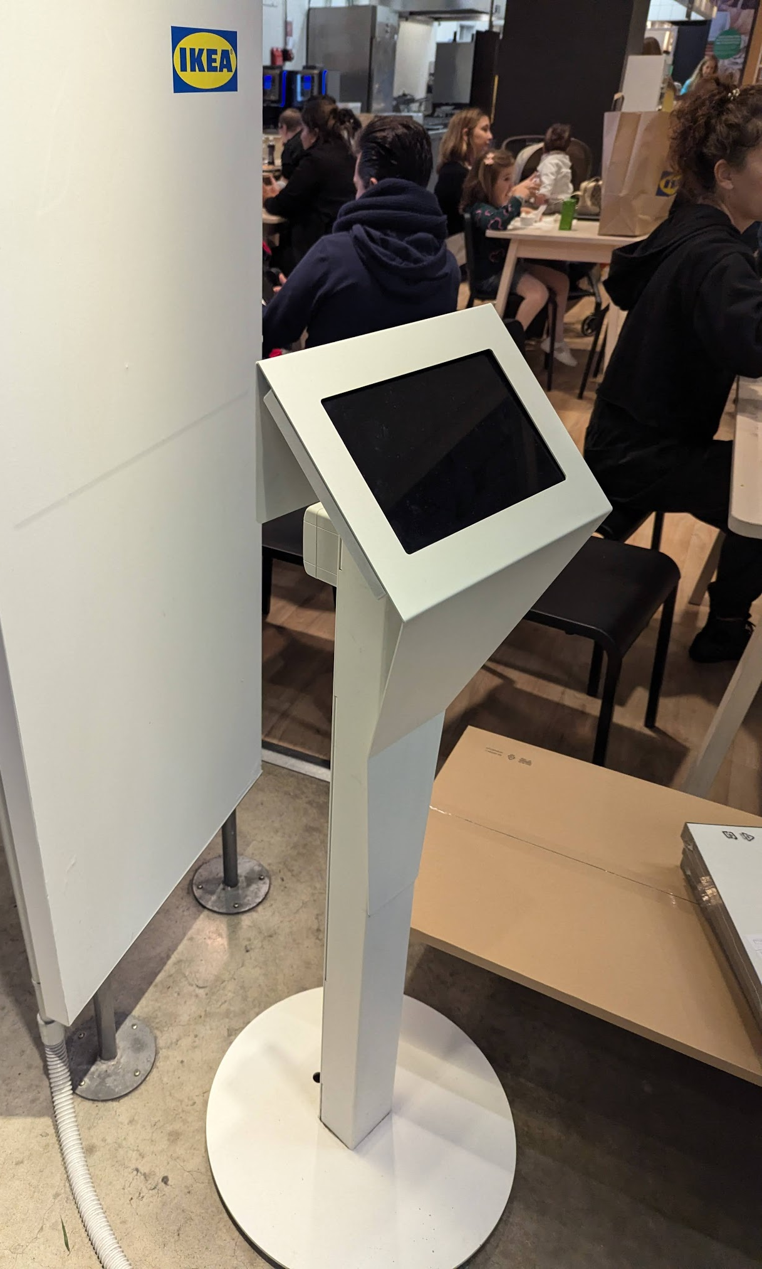
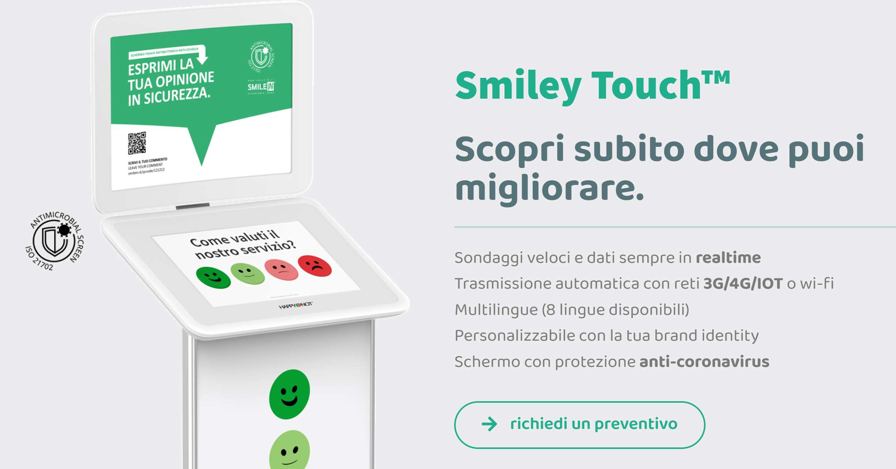
La pulsantiera di gradimento
Più che pulsantiera, ormai quasi tutti propongono un “tablet” (anche l’azienda che originalmente si era inventata la pulsantiera)

Slide 4
La pulsantiera di gradimento
Proviamo ad implementarla in tutti I festival 2025, come?
Con una soluzione homemade
Vantaggi: - minor costo, facilmente acquistabile per ogni sezione o quasi (100€ tablet + 50 € supporto antifurto)
Funzioni adattate a quello che serve a noi e grafica completamente nostra
Svantaggi:
No funzioni aggiuntive
Richiede lavoro (ma non troppo, sembra)
Estetica va curata per bene
Con una soluzione commerciale
Vantaggi: - Aspetto più professionale
Funzioni aggiuntive come comunicazioni dati in diretta via sim dedicata (ci serve?) e analisi del campione statistico raccolto (ci serve? Fattibile con i nostri pochi dati?)
Svantaggi:
Costo maggiore
Situazione anomala (e.g. A noi interessa soprattutto contare, previsto un costo di installazione: nel nostro caso come funziona? Non può uscire un tecnico per ogni festival!)

Slide 5
La pulsantiera di gradimento
Prossimi step:
Contattare una ditta per chiedere un preventivo spiegando la situazione.
Acquistare in una sede (Milano?) un tablet dedicato + sistema antifurto per testare la funzionalità
Possibilità di una soluzione intermedia con appalto a una ditta esterna per fare una app professionale con le nostre caratteristiche da far girare su tablet comprati dalle singole sezioni
Raccogliere dalla C3M richieste specifiche, ad es:
- Serve un’informazione live delle presenze o va bene un’analisi ex post?
Per quanti e quali festival può essere utile avere una pulsantiera dedicata ai bambini (ad altezza consona e con grafica dedicata)? Ne vale la pena?
Vogliamo proporre un breve sondaggio a chi risponde (e.g. IKEA)? Dopo il tocco sulla faccina appare un pop-up di pochi secondi che propone il sondaggio, solo una piccola percentuale lo farà. Ovviamente la pulsantiera viene in questo modo occupata per più tempo e si perderanno click «semplici» (possibile effetto di dead time che rende non lineare la calibrazione?)

